Slide 1

算法&应用
清华大学 武森
ronaldosen@gmail.com QQ:335065909

Slide 2
NOIP涉及算法
排序
数论
模拟
高精度
图论
树
数据结构
排列与组合
贪心
搜索
分治与递归
递推
动态规划
其它

Slide 3
排序
冒泡排序
  算法复杂度O(N^2)
  *
    NOIP 2007 树网的核
选择排序
  算法复杂度O(N^2)
插入排序
  算法复杂度O(N^2)
归并排序
  算法复杂度O(NlogN)
快速排序
  算法复杂度O(NlogN)
  *
    NOIP 2007 统计数字

Slide 4
冒泡排序
for i:=1 to n-1 do
  for j:=n downto i+1 do
    if a[j]<a[j-1] then swap( a[j],a[j-1]);end;

Slide 5
for i:=1 to n-1 do
  for j:=i+1 to n do
    if a[i]>a[j] then swap(a[i],a[j]);

Slide 6
插入排序
    for i:=2 to n do begin
      a[0]:=a;
      j:=i-1;
      while a[0]<a[j] do begin
        a[j+1]:=a[j];
        j:=j-1;
      end;
      a[j+1]:=a[0];
      end;

Slide 7
归并排序
    var I,j,t:integer;
    tmp:listtype;
    begin
    t:=p;i:=p;j:=q+1;
    while (t<=r) do begin
    if (i<=q) and ((j>r) or (a<=a[j]))
    then begin
      tmp[t]:=a; inc(i);
    end
    else begin
      tmp[t]:=a[j];inc(j);
    end;
    inc(t);
    end;
    for i:=p to r do a:=tmp;

Slide 8
快速排序
procedure sort(l,r: longint);
var i,j,x,y: longint;
begin
i:=l; j:=r; x:=a[(l+r) div 2];
repeat
while a[i]<=x do inc(i);
  while x<=a[j] do dec(j);
  if i<=j then
  begin
  y:=a[i]; a[i]:=a[j]; a[j]:=y;
  inc(i); dec(j);
  end;
  until i>j;
  if l<j then sort(l,j);
  if i<r then sort(i,r);
  end;
可能退化到O（NlogN）
while a[i]<=x do inc(i);
while x<=a[j] do dec(j);
Case 1：
  1 2 3 4 5 6 7 8 9
Case 2：
  1 1 1 1 1 1 1 1 1
解决方案：
  while （j>0 & a[j]=a[j-1]） j--;
  while （i<n & a[i]=a[i+1]）i++;

Slide 9
排序应用
统计
多关键字排序
查找第k大元素
统计逆序数
  归并排序
  极速排序
线性时间排序
离散化

Slide 10
离散化
区间覆盖
  给定一些区间，问被最多区间覆盖的元素被覆盖了几次
  输入
    N表示线段个数（N《=1000）
    区间范围在（-1000000000，1000000000）

Slide 11
解法一：
逐个元素统计

Slide 12
解法二：
离散化
逐个元素统计

Slide 13
离散化
应用十分广泛
主要用于
  个数较小
  但数据范围较大

Slide 14
数论（一）
素数判断
  根号算法
    function prime (n: integer): Boolean;
    var I: integer;
    begin
    for I:=2 to trunc(sqrt(n)) do
    if n mod I=0 then begin
    prime:=false; exit;
    end;
    prime:=true;
    end;
  快速判定
    详见算法艺术
  建表查询
    procedure getprime;
    var
    i,j:longint;
    p:array[1..50000] of boolean;
    begin
    fillchar(p,sizeof(p),true);
    p[1]:=false;
    i:=2;
    while i<50000 do begin
    if p then begin
    j:=i*2;
    while j<50000 do begin
    p[j]:=false;
    inc(j,i);
    end;
    end;

Slide 15
数论
筛选建立素数表
  线性建立
分解质因数
  建立素数表
  分解
二分取幂
  快速幂算法
    A^(2N) = (A^n)^2

Slide 16
数论
求最大公约数
    function gcd(a,b:integer):integer;
    begin
    if b=0 then gcd:=a
    else gcd:=gcd (b,a mod b);
求最小公倍数
    function lcm(a,b:integer):integer;
    begin
    if a<b then swap(a,b);
    lcm:=a;
    while lcm mod b>0 do inc(lcm,a);
    end;

Slide 17
数论
扩展的欧几里德
中国剩余定理
  n mod a =b
  n mod c =d
  n mod e =f
高斯消元
  由于倍加列变换不改变行列式的值，则通过高斯消元法，可将行列式变成上三角阵或下三角阵。
  然后通过对行列式主对角线的值乘积的求解即可得出行列式的值。
  时间复杂度O(N^3)

Slide 18
模拟
仔细读清题意
标记要求条件
构造模拟算法

Slide 19
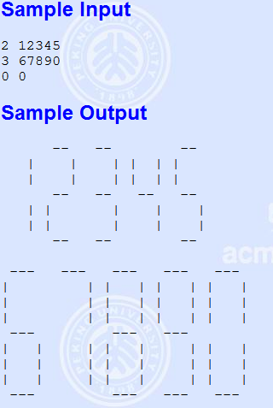
LC-Display

Slide 20
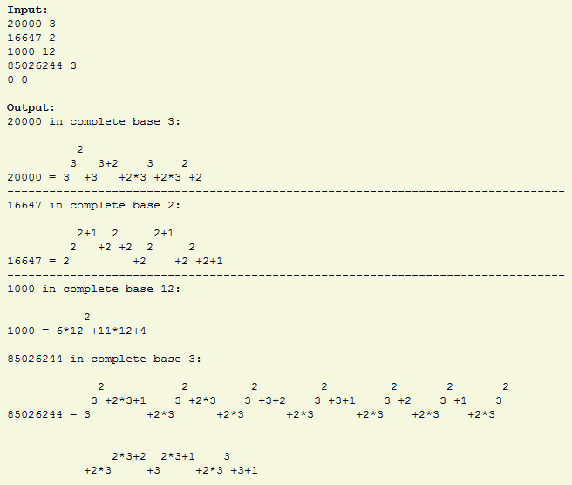
Towers of Powers

Slide 21
高精度
高精度加法
高精度减法
高精度乘法
  位压
高精度除法
  模拟除法算式
  二分答案
表达式计算
  递归
  栈

Slide 22
高精度加法
    a[] b[]
    fillchar(c,sizeof(c),0);
    if a[0]>b[0] then len:=a[0] else len:=b[0];
    for i:=1 to len do begin
      inc(c,a+b);
      if c>10 then begin dec(c,10); inc(c[i+1]); end;
    end;
    if c[len+1]>0 then inc(len);
    c[0]:=len;
    end;

Slide 23
高精度减法
    fillchar(c,sizeof(c),0);
    if a[0]>b[0] then len:=a[0] else len:=b[0];
    for i:=1 to len do begin
    inc(c[i],a[i]-b[i]);
    if c[i]<0 then begin
      inc(c,10);dec(c[i+1]);
    end;
    while (len>1) and (c[len]=0) do dec(len);
    c[0]:=len;

Slide 24
高精度乘低精度
    fillchar(c,sizeof(c),0);
    len:=a[0];
    for i:=1 to len do begin
      inc(c[i],a[i]*b);
      inc(c[i+1],(a*b) div 10);
      c[i]:=c[i] mod 10;
    end;
    inc(len);
    while (c[len]>=10) do begin
    c[len+1]:=c[len] div 10;
    c[len]:=c[len] mod 10;
    inc(len);
    end;
    while (len>1) and (c[len]=0) do dec(len);
    c[0]:=len;

Slide 25
高精度乘高精度
    fillchar(c,sizeof(c),0);
    for i:=1 to a[0] do
      for j:=1 to b[0] do begin
        inc(c[i+j-1],a[i]*b[j]);
        inc(c[i+j],c[i+j-1] div 10);
        c[i+j-1]:=c[i+j-1] mod 10;
      end;
    len:=a[0]+b[0]+1;
    while (len>1) and (c[len]=0) do dec(len);
    c[0]:=len;

Slide 26
高精度除低精度
    fillchar(c,sizeof(c),0);
    len:=a[0]; d:=0;
    for i:=len downto 1 do begin
    d:=d*10+a[i];
    c[i]:=d div b;
    d:=d mod b;
    end;
    while (len>1) and (c[len]=0) then dec(len);
    c[0]:=len;

Slide 27
高精度除高精度
    fillchar(c,sizeof(c),0);
    fillchar(d,sizeof(d),0);
    len:=a[0];d[0]:=1;
    for i:=len downto 1 do begin
    multiply(d,10,d); //高精度成低精度
    d[1]:=a;
    while(compare(d,b)>=0) do {即d>=b}
    begin
    Subtract(d,b,d); //高精度减法
    inc(c);
    end;
    end;
    while(len>1)and(c.s[len]=0) do dec(len);
    c.len:=len;

Slide 28
图论
最短路算法
  Floyd算法
  Bellman算法
  Dijkstra算法(可加堆优化)
  SPFA算法

Slide 29
Floyd算法
适合与图中点数较小的图。
所有点对的最短距离
稠密图
    for(int k=0;k<nodes;k++){
    for(int i=0;i<nodes;i++)
    for(int j=0;j<i;j++){
    int temp = Dist[i][k] + Disk[k][j];
    if(temp < Dist[i][j])
    Dist[i][j] = Dist[j][i] = temp;
    }
    }

Slide 30
Floyed变形-传递闭包
    Fillchar(t,sizeof(t),false);
    For k:=1 to n do
      For I:=1 to n do
        For j:=1 to n do
        d[I,j]:=d[I,j] or (d[I,k] and d[k,j]);

Slide 31
Floyd变形算法-最小环算法
int mincircle = Inf;
Dist = Graph;
for(int k=0;k<nodes;k++){
//新增部分:
for(int i=0;i<k;i++)
for(int j=0;j<i;j++)
mincircle = min(mincircle,Dist[i][j]+Graph[j][k]+Graph[k][i]);
//通常的 floyd 部分:
for(int i=0;i<nodes;i++)
for(int j=0;j<i;j++){
int temp = Dist[i][k] + Disk[k][j];
if(temp < Dist[i][j])
Dist[i][j] = Dist[j][i] = temp;
}
}

Slide 32
Floyd算法计算路径个数
NOI2007 社交网络

Slide 33
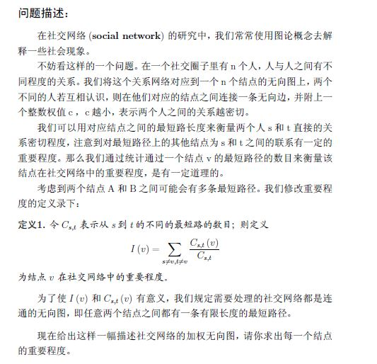

Slide 34
试题分析
Floyed
乘法原理

Slide 35
Bellman
    fillchar(mark,sizeof(mark),false);
    mark[1]:=true; b[1]:=0;
    repeat
    best:=0;
    for i:=1 to n do
    If mark then
    for j:=1 to n do
    if (not mark[j]) and (a[i,j]>0) then
    if (best=0) or (b+a[i,j]<best) then begin
    best:=b+a[i,j]; best_j:=j;
    end;
    if best>0 then begin
    b[best_j]:=best；mark[best_j]:=true;
    end;
    until best=0;

Slide 36
Dijkstra
    fillchar(mark,sizeof(mark),false);
    for i:=1 to n do begin
    d:=a[v0,i];
    if d<>0 then pre:=v0 else pre:=0;
    end;
    mark[v0]:=true;
    repeat
    min:=maxint; u:=0;for i:=1 to n do
    if (not mark) and (d<min) then begin
    u:=i; min:=d;
    end;
    if u<>0 then begin
    mark:=true;
    for i:=1 to n do
    if (not mark) and (a[u,i]+d<d) then begin
    d:=a[u,i]+d;
    pre:=u;
    end;
    end;
    until u=0;

Slide 37
SPFA算法
稀疏图
应用
  快速找出正(副)环 WordRings(CE2005)
  差分约束系统 01串（NOI1999）
  算法优化 绍兴游览(WC2008)
  计算路径最大边最小

Slide 38
快速找出正(副)环
某个节点在队列中出现超过N次

Slide 39
01串
给定7个整数N,A0,B0,L0,A1,B1,L1，要求设计一个01串S=s1s2…si…sN，满足：
1. si=0或si=1，1<=i<=N；
2. 对于S的任何连续的长度为L0的子串sjsj+1…sj+L0-1(1<=j<=N-L0+1)，0的个数大于等于A0且小于等于B0;
3. 对于S的任何连续的长度为L1的子串sjsj+1…sj+L1-1(1<=j<=N-L1+1)，1的个数大于等于A1且小于等于B1;
例如，N=6,A0=1,B0=2,L0=3,A1=1,B1=1,L1=2，则存在一个满足上述所有条件的01串S=010101。

Slide 40
试题分析
差分约束系统
  C[i] - C[i-1] <= 1 (1<=i<=N)
  C[i-1] - C[i] <= 0 (1<=i<=N)
  C[i-L1] - C[i] <= -A1 (i-L1>=0)
  C[i] - C[i-L1] <= B1 (i-L1>=0)
  C[i] - C[i-L0] <= L0-A0 (i-L0>=0)
  C[i-L0] - C[i] <= B0-L0 (i-L0>=0)
负环无解

Slide 41
计算路径最大边最小
二分
？？

Slide 42
最小生成树算法
Prim算法(贪心)
Kruskal算法(并查集)

Slide 43
应用
Roads (APIO2008)

Slide 44
Roads
新亚（New Asia）王国有N 个村庄，由M 条道路连接。
其中一些道路是鹅卵石路，而其它道路是水泥路。保
持道路免费运行需要一大笔费用，并且看上去王国不
可能保持所有道路免费。为此亟待制定一个新的道路
维护计划。
国王已经决定保持尽可能少的道路免费，但是每两个
不同的村庄之间都应该由一条且仅由一条免费道路的
路径连接。同时，虽然水泥路更适合现代交通的需
要，但国王也认为走在鹅卵石路上是一件有趣的事情。
所以，国王决定保持刚好K 条鹅卵石路免费。

Slide 45
最小度限制生成树
有n个点, 求一棵最小生成树, 使得1号点满足度数不大于s.

Slide 46
算法分析
先求出最小m度限制生成树；
2. 由最小m度限制生成树得到最小m+1度限制生成树;
3. 当d(1)=k时停止(即当1的度为k的时候停止)；

Slide 47
最优比率生成树

Slide 48
无向图的连通分量
深度优先遍历
    procedure dfs ( now,color: integer);
    begin
      for i:=1 to n do
        if a[now,i] and c=0 then begin
        c:=color;
        dfs(I,color);
      end;
    end;
宽度优先遍历
  种子染色

Slide 49
关键路径

Slide 50
拓扑排序
找入度为0的点，删去与其相连的所有边，不断重复这一过程。

Slide 51
回路算法
Euler回路(DFS)
定义：经过图的每条边仅一次的回路。
充要条件：图连同且无奇点
Hamilton回路
定义：经过图的每个顶点仅一次的回路。
一笔画

Slide 52
树的遍历
已知先序中序求后序
    procedure Solve(pre,mid:string);
    var i:integer;
    begin
    if (pre='') or (mid='') then exit;
    i:=pos(pre[1],mid);
    solve(copy(pre,2,i),copy(mid,1,i-1));
    solve(copy(pre,i+1,length(pre)-i),copy(mid,i+1,length(mid)-i));
    post:=post+pre[1];
    end;

Slide 53
树的遍历
已知中序后序求前序
    procedure Solve(mid,post:string);
    var i:integer;
    begin
    if (mid='') or (post='') then exit;
    i:=pos(post[length(post)],mid);
    pre:=pre+post[length(post)];
    solve(copy(mid,1,I-1),copy(post,1,I-1));
    solve(copy(mid,I+1,length(mid)-I),copy(post,I,length(post)-i));
    end;

Slide 54
已知前序后序求中序的一种
类似于前面的算法
答案不唯一，注意判定

Slide 55
排列与组合
生成所有排列
生成所有组合
生成下一个排列
生成下一个组合

Slide 56
贪心
贪心算法（又称贪婪算法）是指，在对问题求解时，总是做出在当前看来是最好的选择。也就是说，不从整体最优上加以考虑，他所做出的仅是在某种意义上的局部最优解。贪心算法不是对所有问题都能得到整体最优解，但对范围相当广泛的许多问题他能产生整体最优解或者是整体最优解的近似解。

Slide 57
建立数学模型来描述问题。
把求解的问题分成若干个子问题。
对每一子问题求解，得到子问题的局部最优解。
把子问题的解局部最优解合成原来解问题的一个解。

Slide 58
贪心
马踏棋盘
  马的遍历问题。在８×８方格的棋盘上，从任意指定方格出发，为马寻找一条走遍棋盘每一格并且只经过一次的一条最短路径。

Slide 59
分治
给你一个装有1 6个硬币的袋子。1 6个硬币中有一个是伪造的，并且那个伪造的硬币比真的硬币要轻一些。你的任务是找出这个伪造的硬币。为了帮助你完成这一任务，将提供一台可用来比较两组硬币重量的仪器，利用这台仪器，可以知道两组硬币的重量是否相同。

Slide 60
比较硬币1与硬币2的重量。
假如硬币1比硬币2轻，则硬币1是伪造的；
假如硬币2比硬币1轻，则硬币2是伪造的。
这样就完成了任务。
假如两硬币重量相等，则比较硬币3和硬币4。
同样，假如有一个硬币轻一些，则寻找伪币的任务完成。
假如两硬币重量相等，则继续比较硬币5和硬币6。
按照这种方式，可以最多通过8次比较来判断伪币的存在并找出这一伪币。

Slide 61
利用分而治之方法。假如把1 6硬币的例子看成一个大的问题。
第一步，把这一问题分成两个小问题。随机选择8个硬币作为第一组称为A组，剩下的8个硬币作为第二组称为B组。这样，就把1 6个硬币的问题分成两个8硬币的问题来解决。
第二步，判断A和B组中是否有伪币。可以利用仪器来比较A组硬币和B组硬币的重量。假如两组硬币重量相等，则可以判断伪币不存在。假如两组硬币重量不相等，则存在伪币，并且可以判断它位于较轻的那一组硬币中。最后，在
第三步中，用第二步的结果得出原先1 6个硬币问题的答案。若仅仅判断硬币是否存在，则第三步非常简单。无论A组还是B组中有伪币，都可以推断这1 6个硬币中存在伪币。因此，仅仅通过一次重量的比较，就可以判断伪币是否存在。

Slide 62
现在假设需要识别出这一伪币。把两个或三个硬币的情况作为不可再分的小问题。注意如果只有一个硬币，那么不能判断出它是否就是伪币。在一个小问题中，通过将一个硬币分别与其他两个硬币比较，最多比较两次就可以找到伪币。这样，1 6硬币的问题就被分为两个8硬币（A组和B组）的问题。通过比较这两组硬币的重量，可以判断伪币是否存在。如果没有伪币，则算法终止。否则，继续划分这两组硬币来寻找伪币。假设B是轻的那一组，因此再把它分成两组，每组有4个硬币。称其中一组为B1，另一组为B2。比较这两组，肯定有一组轻一些。如果B1轻，则伪币在B1中，再将B1又分成两组，每组有两个硬币，称其中一组为B1a，另一组为B1b。比较这两组，可以得到一个较轻的组。由于这个组只有两个硬币，因此不必再细分。比较组中两个硬币的重量，可以立即知道哪一个硬币轻一些。较轻的硬币就是所要找的伪币。

Slide 63
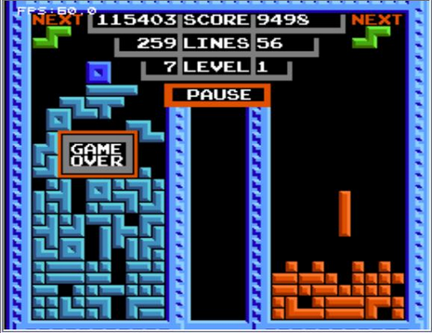
搜索
俄罗斯方块

Slide 64
递推
跳台阶
  每次可以跳一阶或三阶
  总共有多种走法

Slide 65
递推
求小于n的数中包含字串“13”且能被13正处的数的个数。

Slide 66
递推
DNA
分析如DNA序列这样的生命科学数据是计算机的一个有趣应用。从生物学的角度上说，DNA是一种由腺嘌呤、胞嘧啶、鸟嘌呤和胸腺嘧啶这四种核苷酸组成的链式结构。这四种核苷酸分别用大写字母A，C，G，T表示。这样，一条DNA单链可以被表示为一个只含以上四种字符的字符串。我们将这样的字符串称作一个DNA序列。
有时生物学家可能无法确定一条DNA单链中的某些核苷酸。在这种情况下，字符N将被用来表示一个不确定的核苷酸。换句话说，N可以用来表示A，C，G，T中的任何一个字符。我们称包含一个或者多个N的DNA序列为未完成序列；反之，就称作完成序列。如果一个完成序列可以通过将一个未完成序列中的每个N任意替换成A，C，G，T得到的话，就称完成序列适合这个未完成序列。举例来说，ACCCT适合ACNNT，但是AGGAT不适合。
研究者们经常按照如下方式排序四种核苷酸：A优先于C，C优先于G，G优先于T。如果一个DNA序列中的每个核苷酸都与其右边的相同或者优先，就将其归类为范式-1。举例来说，AACCGT是范式-1，但是AACGTC不是。
一般来说，一个DNA序列属于范式-j ( j > 1)，只要它属于范式-( j-1)或者是一个范式-( j-1)和一个范式-1的连接。举例来说，AACCC、ACACC和ACACA都是范式-3，但GCACAC和ACACACA不是。

Slide 67
同样，研究者们按照字典序对DNA序列进行排序。按照这个定义，最小的长度为5的属于范式-3的DNA序列是AAAAA，最大的是TTTTT。这里是另外一个例子，考虑未完成序列ACANNCNNG。那么前7个适合这个未完成序列的DNA序列是：
ACAAACAAG
ACAAACACG
ACAAACAGG
ACAAACCAG
ACAAACCCG
ACAAACCGG
ACAAACCTG
任务
写一个程序，找到按字典序的第R个适合给定的长度为M的未完成序列的范式-K。

Slide 68
输入格式
输入第一行包含三个由空格隔开的整数：M(1≤M≤50,000)，K(1≤K≤10)和R(1≤R≤2×1012)。第二行包含一个长度为M的字符串，表示未完成序列。保证适合该未完成序列的范式-K的总数不超过4×1018，因此该数可以用C和C++中的long long类型或者Pascal中的Int64类型表示。同时，R不会超过适合给定未完成序列的范式-K的总数。

Slide 69


